Slide 1
Zadatak 7 Bernulijevi opiti
LVISR7
Pečeničić Nikola
0537/2018

Slide 2
Zadatak rađen u programskom jeziku C++

Slide 3
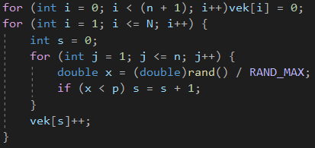

Algoritam
Prva for-petlja inicijalizuje sve članove niza vek na vrednost 0
Spoljašnja for-petlja na osnovu broja uspeha u iteraciji, inkrementira član niza koji ima navedeni indeks
Unutrašnja for-petlja broji koliko se puta desio uspeh u pojedinačnoj iteraciji od n eksperimenata
pomoću RAND_MAX vriši se generisanje slučajnog realnog broja iz intervalu [0,1]
vektor je niz relativnih frekvencija uspeha i važi:
P(X = k) = vektor[k]

Slide 4
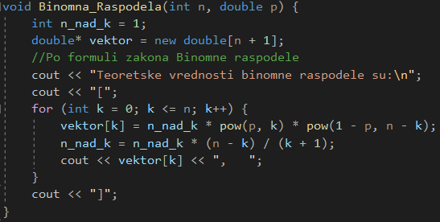

Zakon raspodele X~Bin(n,p)
Ova funkcija vraća niz dužine n+1, u kome se na k-tom mestu nalazi teoretska vrednost
P (X = k) = $\left({n \atop k}\right)$ $p^{k}$ ${(1−p)}^{n−k}$
Pri računanju korišćeno: $\left({n \atop k+1}\right)$ = $\left({n \atop k}\right)∗$ $\frac{n−k}{k+1}$

Slide 5
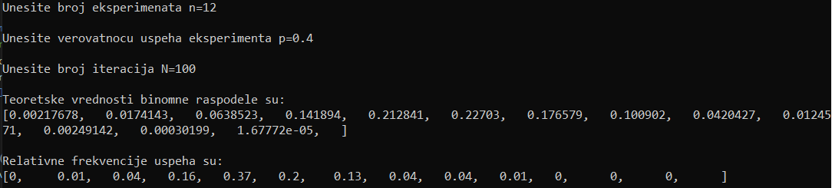
Unete vrednosti: n=12, p=0.4, N=100
Ispis programa:

Slide 6

Sa grafikona uočavamo da su dobijene vrednosti slične teoretskim vrednostima verovatnoća.
Npr. za $kε\left\{11,12\right\}$ smo i očekivali da se, od 100 ponavljanja, dati događaji ne dese nijednom, jer teoretski će se dogoditi 0.000302 i 0.000017 puta od 100, što je dosta manje od jedan.
Međutim, za 100 ponavljanja je i dalje mali broj u odnosu na $∞$, pa su razlike između dobijenog i stvarnog zakona raspodele i dalje vrlo vidljive.

Slide 7
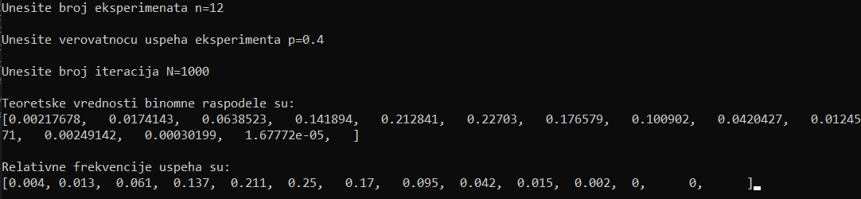
Unete vrednosti: n=12, p=0.4, N=1000
Ispis programa:

Slide 8
Sa ovog grafikona vidimo, da se već za N=1000 dobijeni i stvarni zakon raspodele skoro poklapaju.
ZAKLJUČAK: na osnovu ovih rezultata vidimo da, što je broj ponavljanja eksperimenta veći, to je zakon raspodele sve bliži i bliži stvarnom zakonu raspodele!
Na sledećem slajdu ćemo uporediti raspodele za jos veće N i videti kako su tada vrednosti sve sličnije.

Slide 9
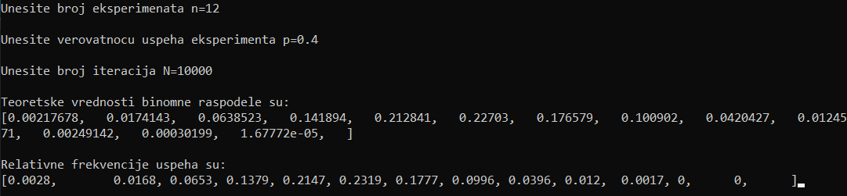
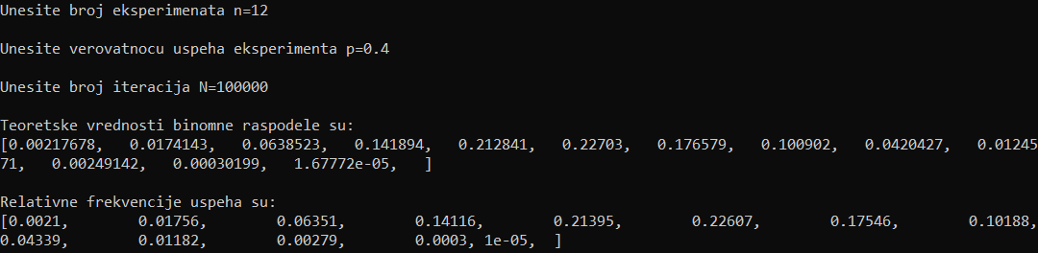
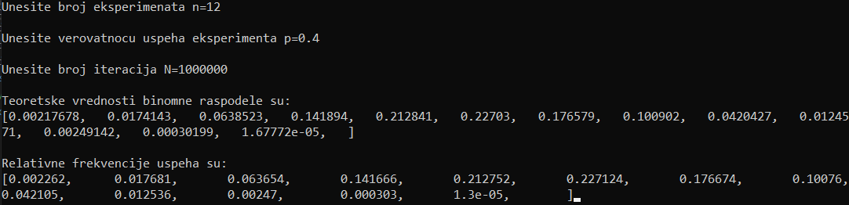
Pratimo promene u slučajevima: n=12, p=0.4, N>1000
N=10 000
N=100 000
N=1 000 000

